Slide 1
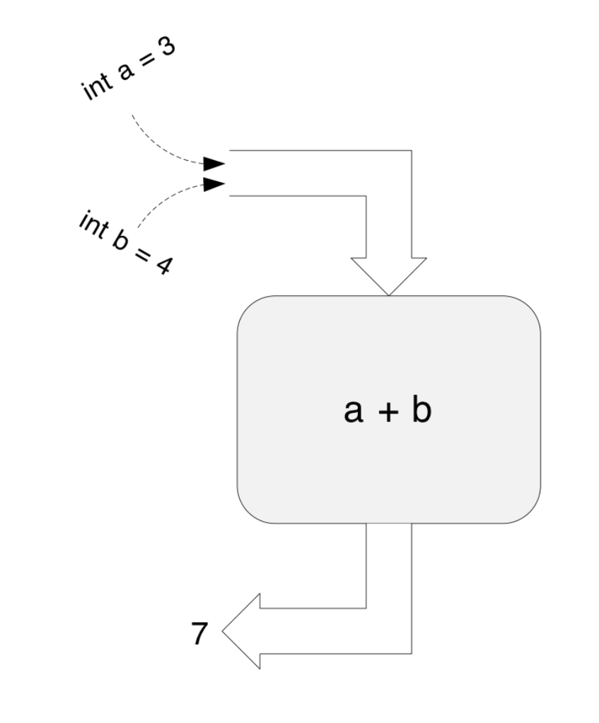
1. 메소드란?
Class 클래스의 이름
{
한정자 반환 형식 메소드의 이름 (매개 변수 목록)
{
…
return 메소드의 결과
}
}
class Calculator
{
public static int Plus(int a, int b)
{
Console.WriteLine("Input : {0}, {1}", a, b);
int result = a + b;
return result;
}
}

Slide 2
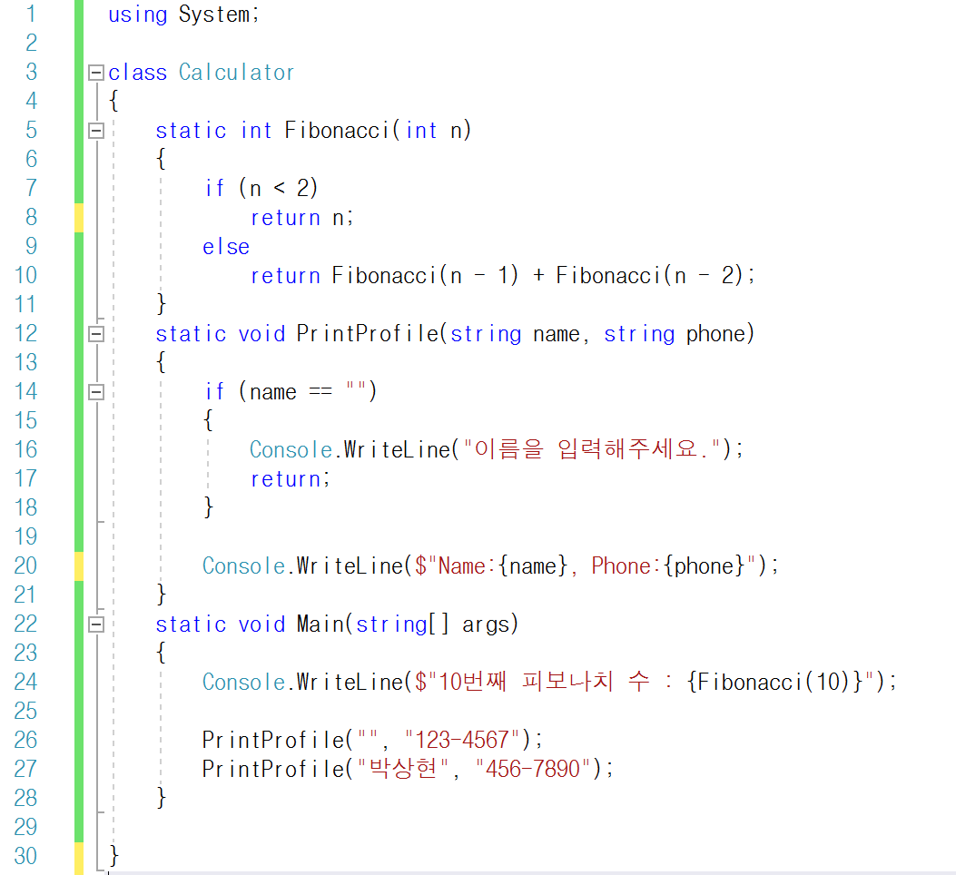
2. return 에 대하여
return 문:
점프문의 한 종류로 메소드를 종결시키고 프로그램의 흐름을 호출자에게 돌려주는 것
재귀

Slide 3
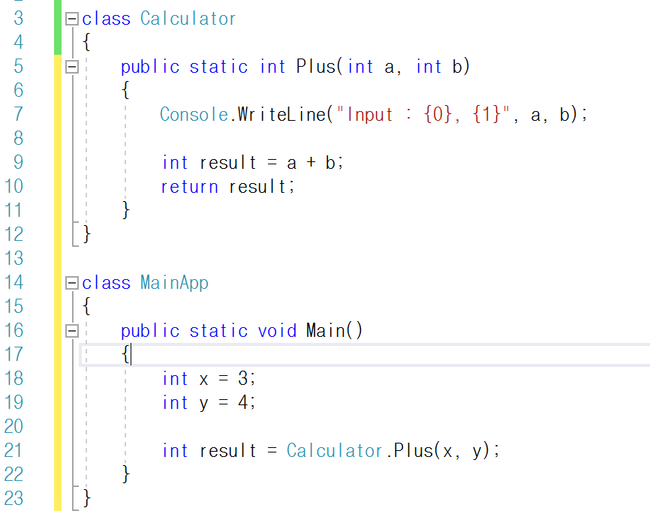
3. 매개 변수에 대하여
X
y
public static void Swap(int a, int b)
{
int temp = b;
b = a;
a = temp;
}
Int a = x;
Int b = y;
데이터만 복사
static void Main(string[] args)
{
int x = 3;
int y = 4;
Swap(x, y);
}
x, y의 값은 변하지 않는다

Slide 4
4. 참조에 의한 매개 변수 전달
public static void Swap(ref int a, ref int b)
{
int temp = b;
b = a;
a = temp;
}
static void Main(string[] args)
{
int x = 3;
int y = 4;
Swap(ref x, ref y);
}

Slide 5
5. 메소드의 결과를 참조로 반환하기
public static void Swap(ref int a, ref int b)
{
int temp = b;
b = a;
a = temp;
}
static void Main(string[] args)
{
int x = 3;
int y = 4;
Swap(ref x, ref y);
}

